Slide 1
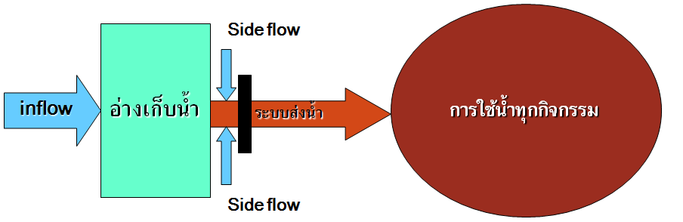
หลักการทำงานโดยวิธี Excel – Hec3
วิธี HEC-3 Model (Reservoir System Analysis for Conservation) ในปัจจุบันส่วนบริหารจัดการน้ำ สำนักบริหารจัดการน้ำและอุทกวิทยา ได้พัฒนาวิธีการคำนวณจากโปรแกรม Hec-3 ที่ยุ่งยาก มาเป็น Excel – Hec 3 แทน โดยกำหนดเกณฑ์การควบคุมระดับน้ำในอ่างเก็บน้ำด้วยวิธี “Trial Error” แล้วทำการคำนวณสมดุลน้ำในอ่าง ซึ่งผลที่ได้ในฤดูแล้งยอมให้เกิดการขาดแคลนได้ไม่เกิน 20% ของจำนวนปีที่คำนวณ และฤดูฝนยอมให้เกิดการล้นอ่างได้ไม่เกิน 10% ของจำนวนปีที่คำนวณ

Slide 2
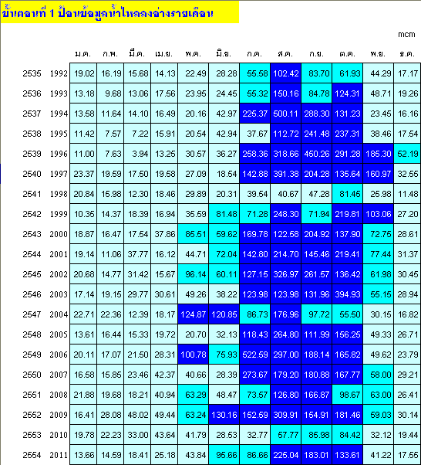
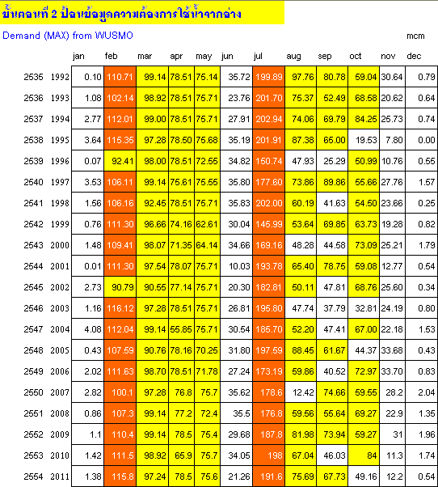
ตัวอย่างการป้อนข้อมูล Worksheet Excel

Slide 3
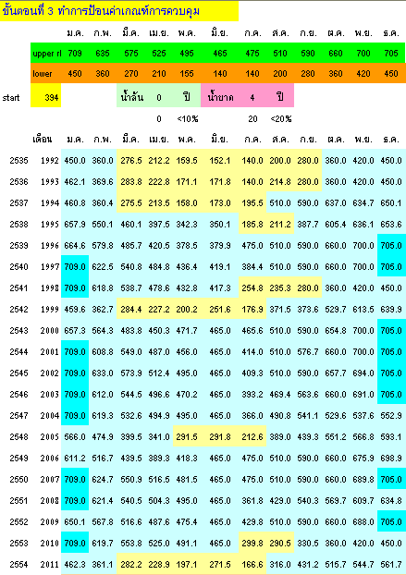
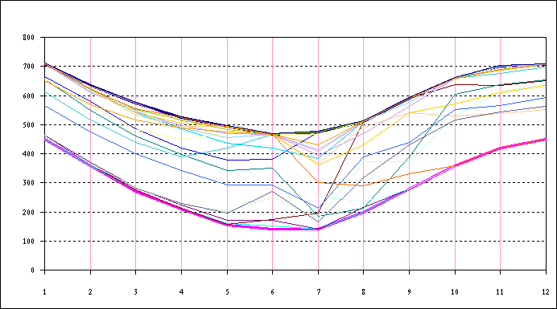
ตัวอย่างการป้อนข้อมูล Worksheet Excel
เงื่อนไข : 1) จำนวนปีที่ขาดน้ำไม่เกิน 20% ของระยะเวลาศึกษา
2) จำนวนปีน้ำล้น ไม่เกิน 10 % ของระยะเวลาศึกษา

Slide 4
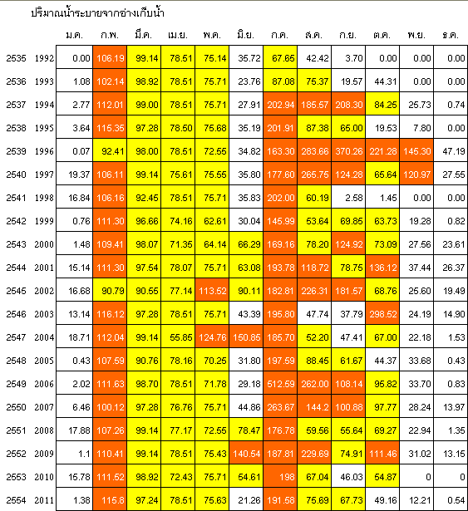
ตัวอย่างผลการคำนวณ Worksheet Excel

Slide 5
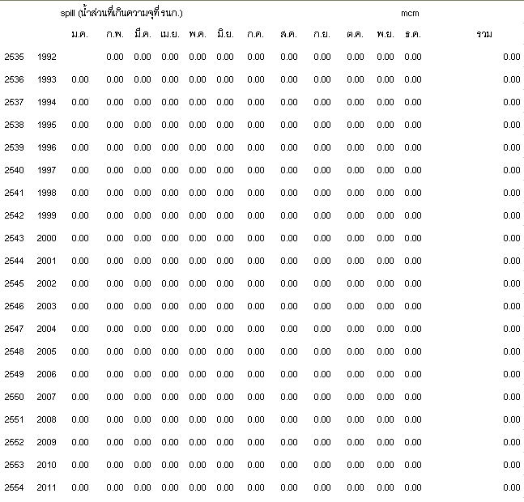
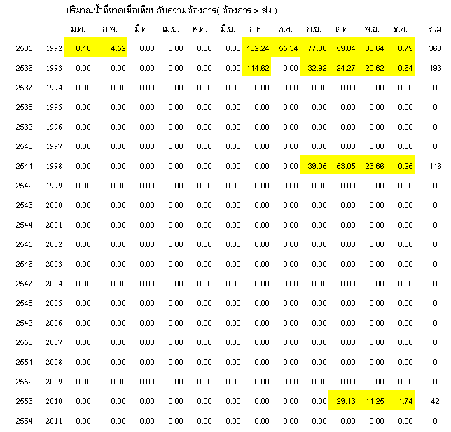
ตัวอย่างผลการคำนวณ Worksheet Excel

Slide 6
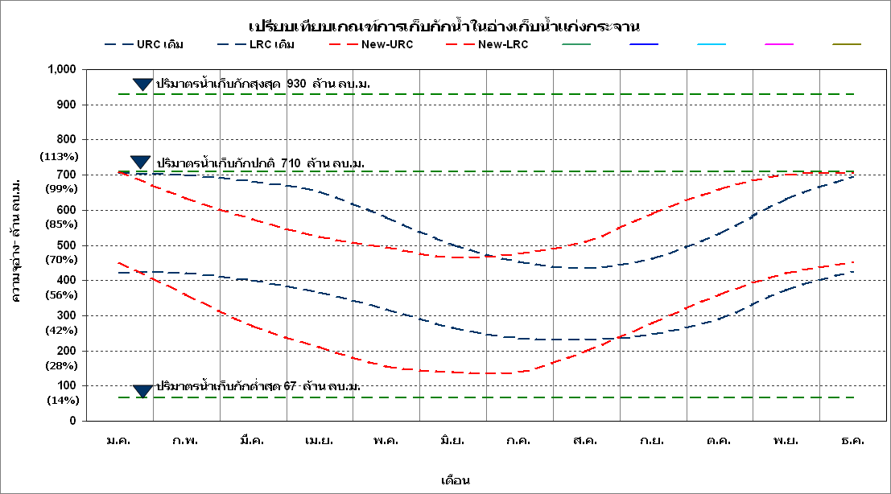
ตัวอย่างโค้งปฏิบัติการอ่างเก็บน้ำ
โดยวิธี HEC-3 Model (Reservoir System Analysis for Conservation)

Slide 7
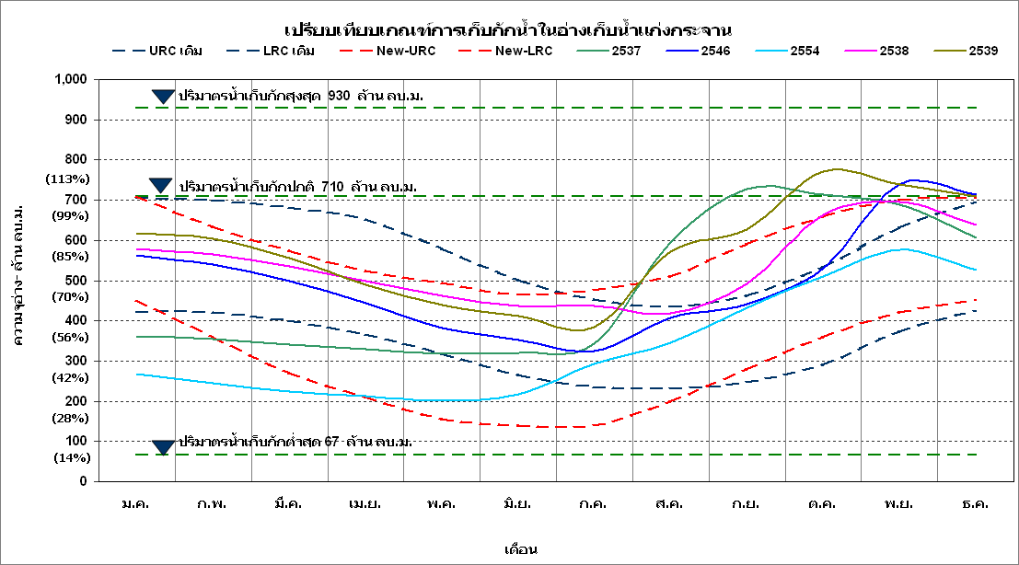
แสดงปีที่เกิดน้ำล้นอ่าง และปีที่ผ่านมา

